Slide 1

ОТЧЕТ по курсовой работе по специальности 09.02.03 «Программирование в компьютерных системах»
Выполнил: Герасимов Д.А.
Группа: П1-18

Slide 2




Инструменты
Серверная часть: PostgreSQL
Клиентская часть (WEB): Django, JavaScript
IDE: PyCharm, Android Studio

Slide 3
Схема документооборота

Slide 4
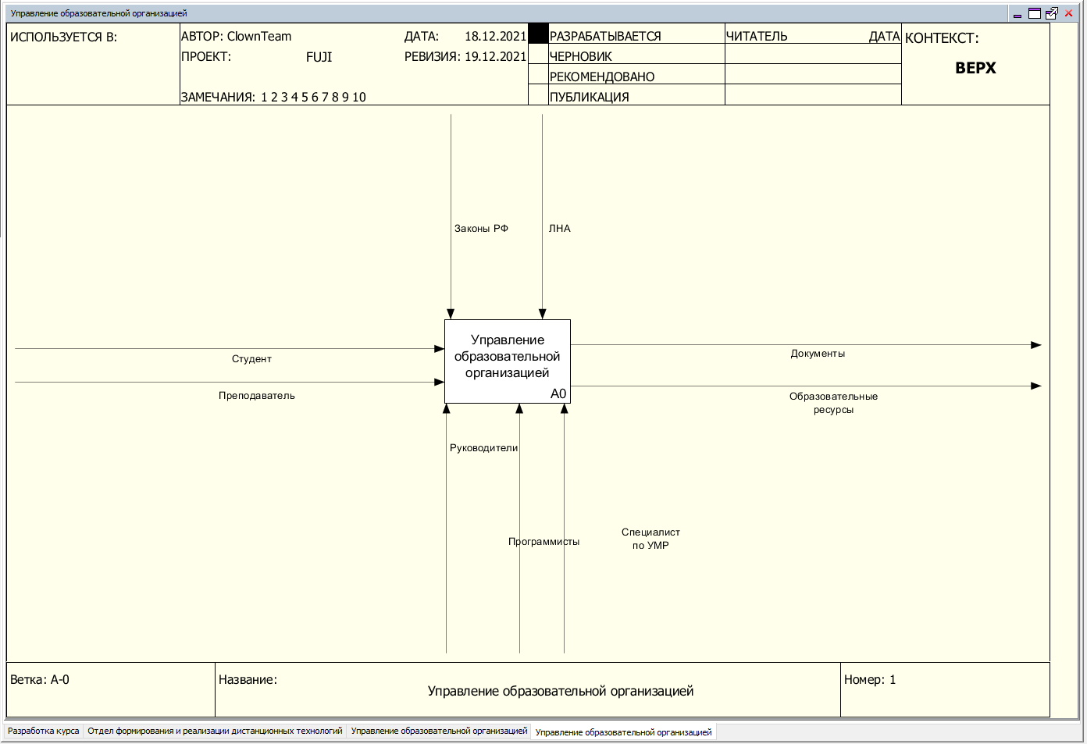
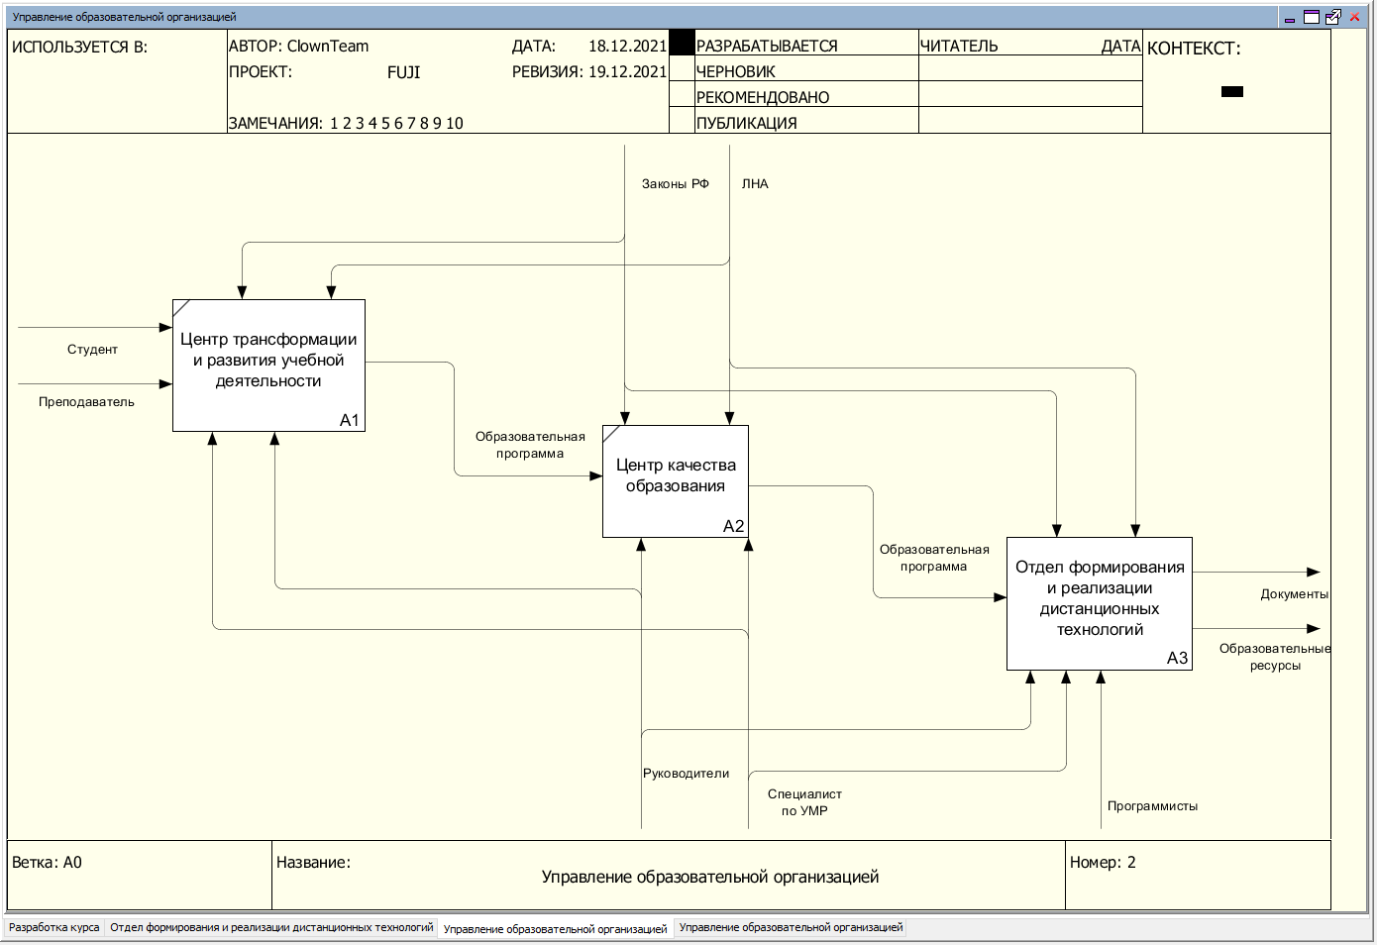
IDEF-модель

Slide 5
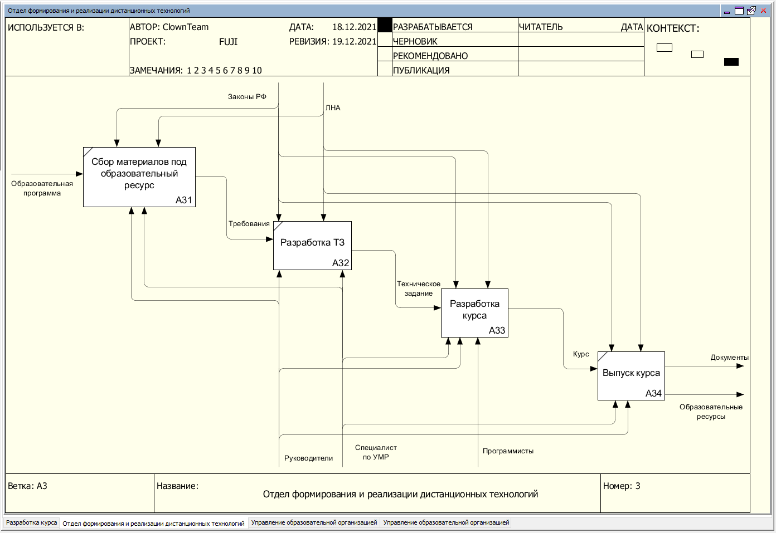
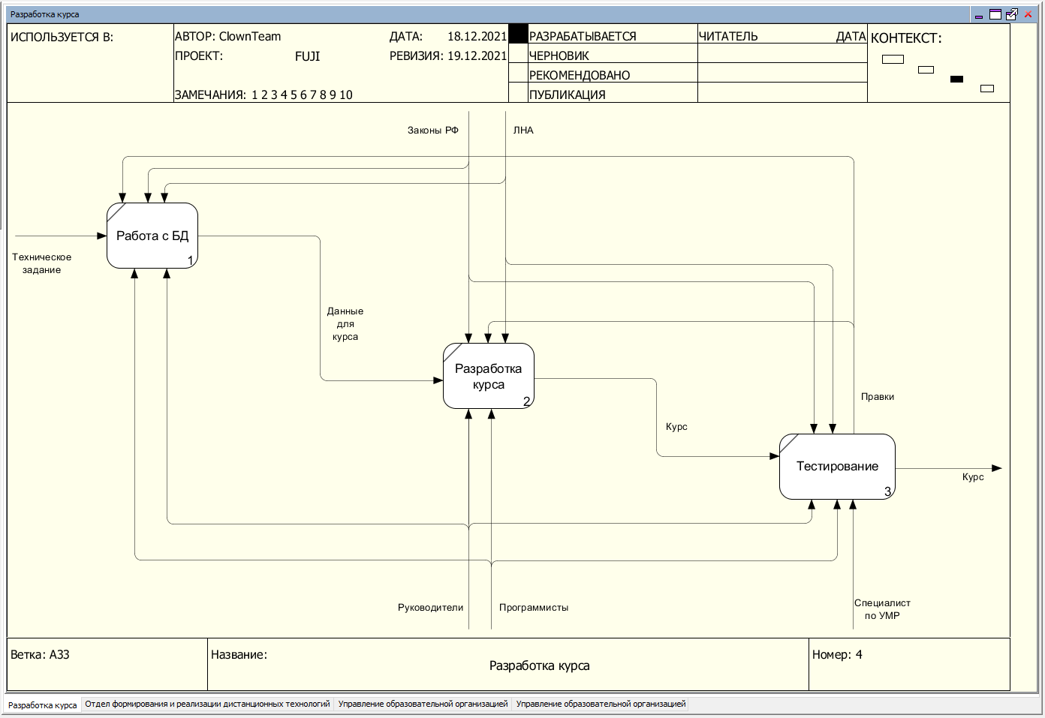
IDEF-модель

Slide 6
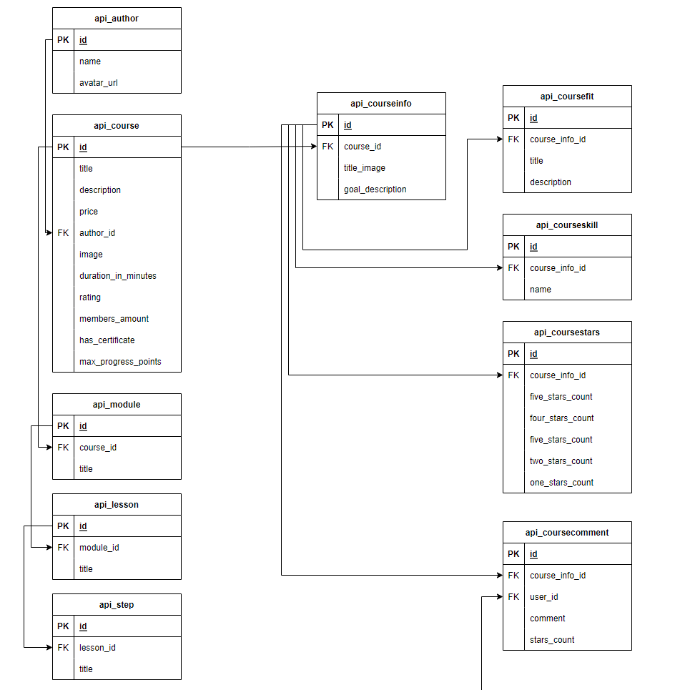
Логическая схема БД

Slide 7
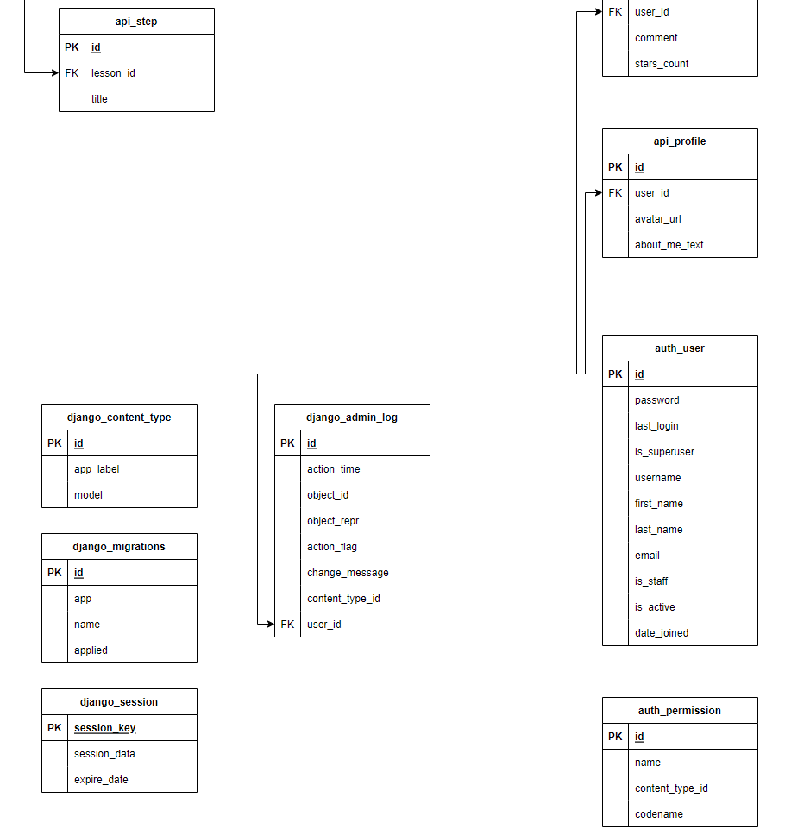
Логическая схема БД (продолжение)

Slide 8
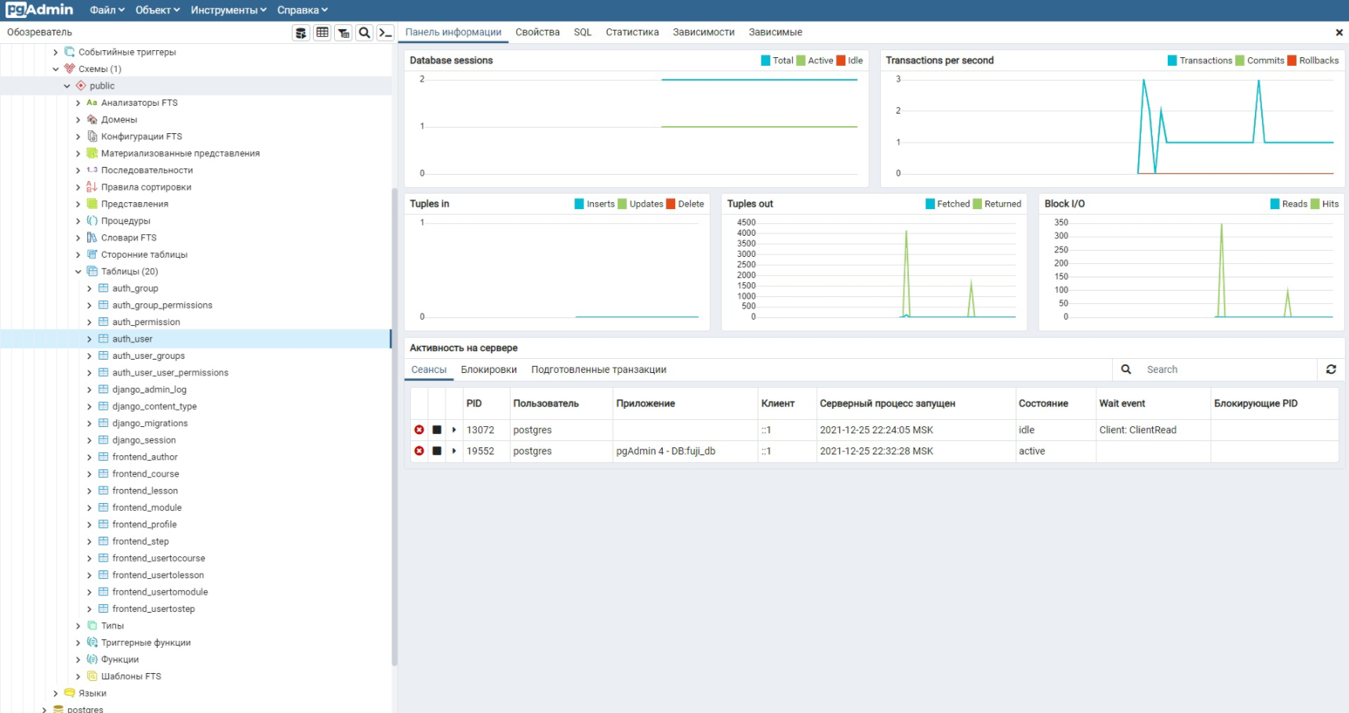
Построение базы данных в СУБД PostgreSQL

Slide 9
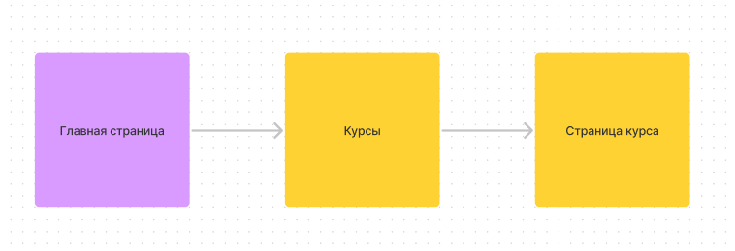
Сценарий работы клиентской части приложения

Slide 10

Интерфейс сайта (Приветственный экран)

Slide 11
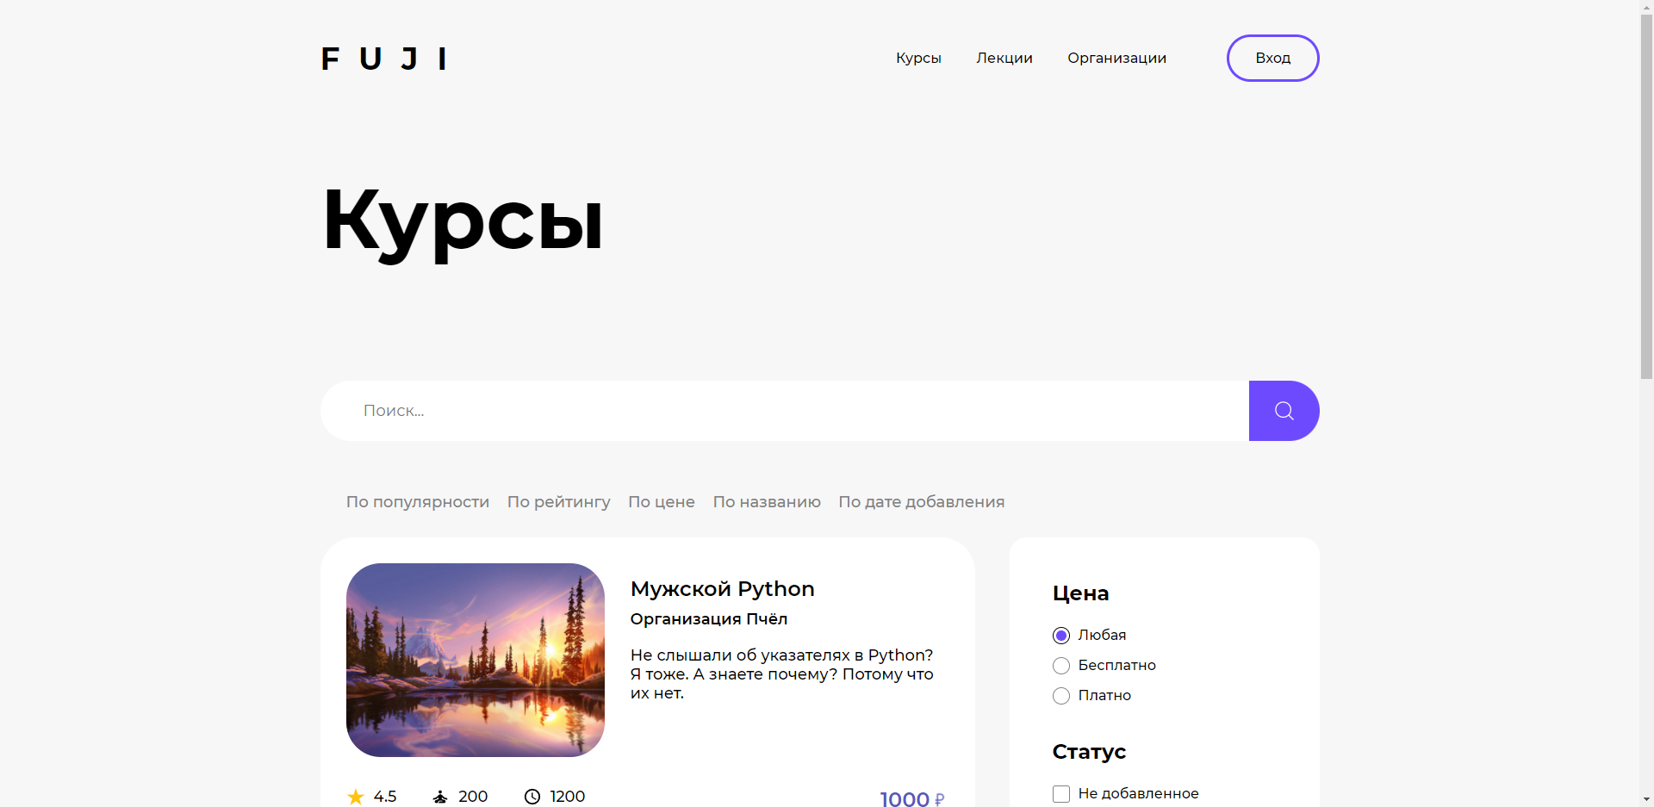
Интерфейс сайта (Окно с курсами)

Slide 12
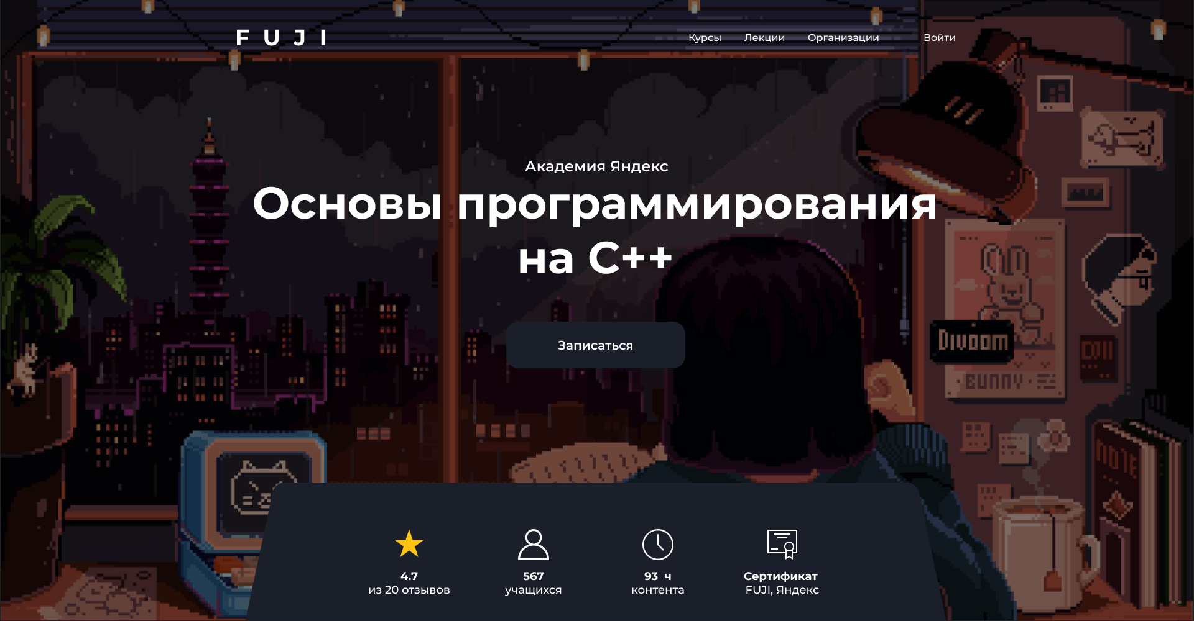
Интерфейс сайта (Окно с информацией о курсе)

Slide 13
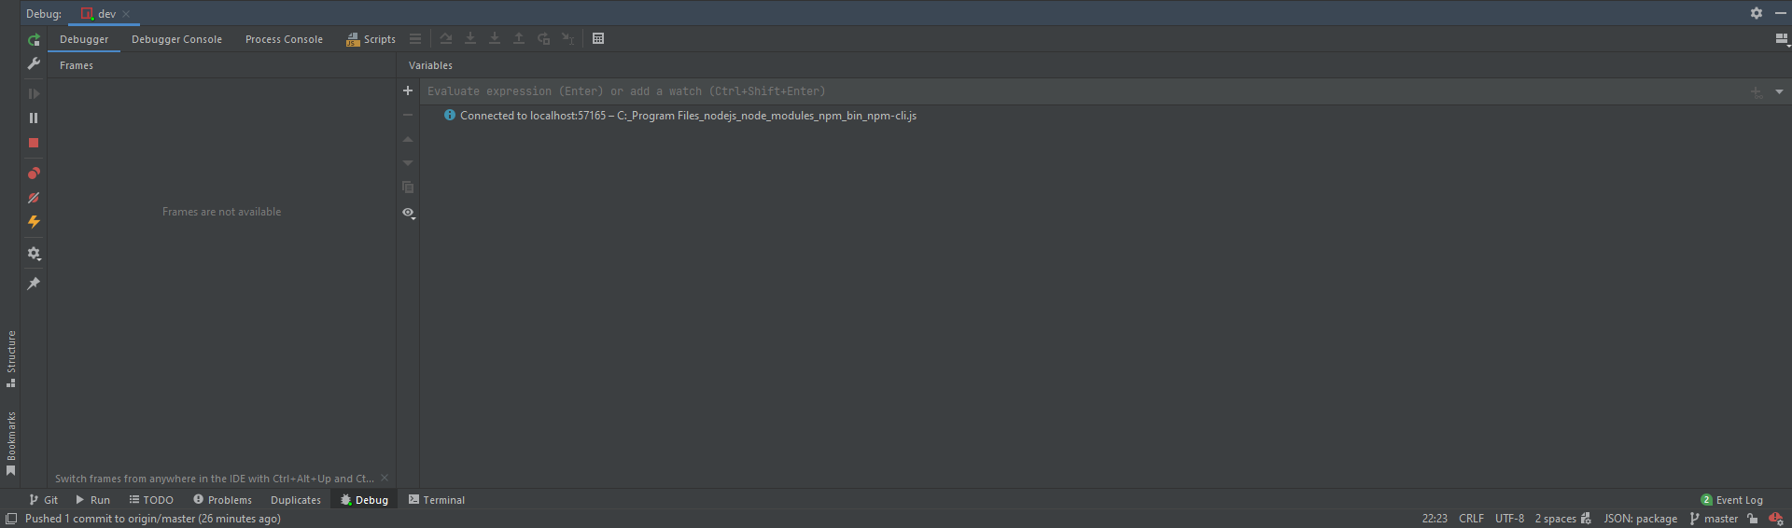
Отладка и тестирование программного средства
Консоль для отладки программы

Slide 14
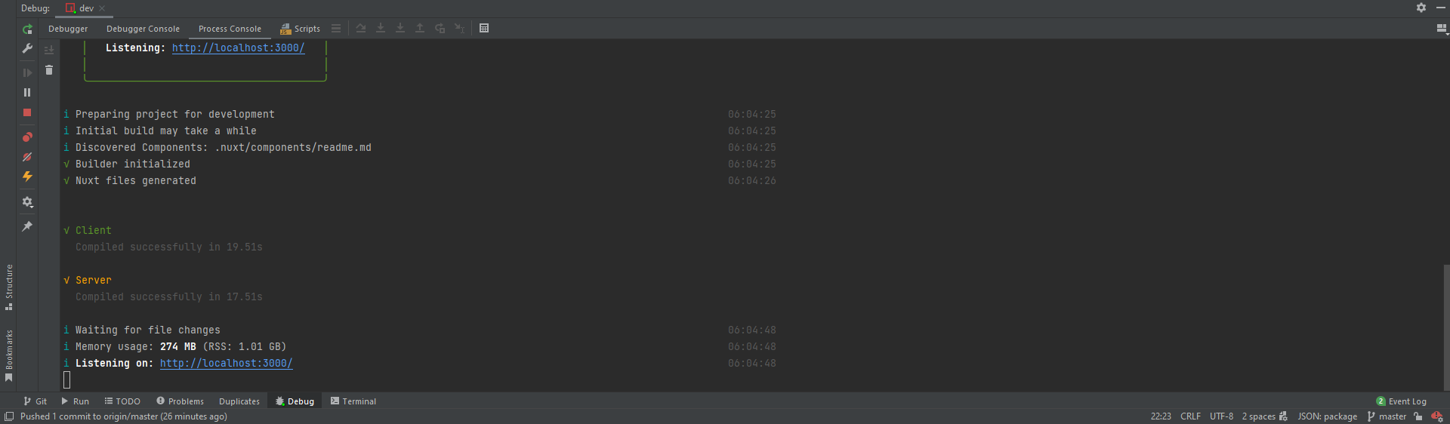
Отладка и тестирование программного средства
Окно автоматизированного тестирования

Slide 15
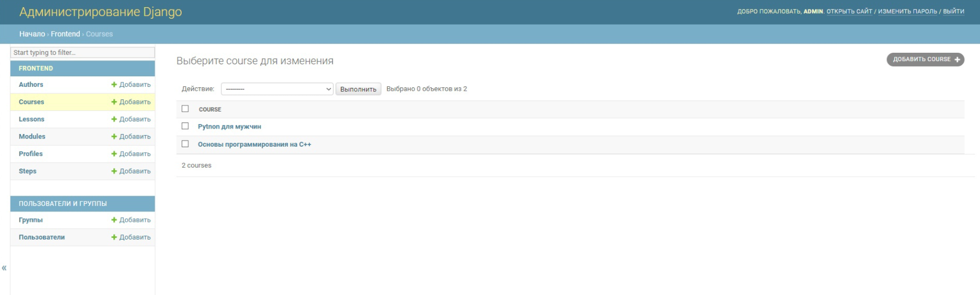
Администрирование БД

Slide 16
Спасибо за внимание

